Slide 1



REBE II PROJEKT
Fenntartható Energiarendszer Gépészeti Energetikus képzés
FELVÉTELI TÁJÉKOZTATÓ

Slide 2


A képzés céljai:
Magyarország – Ausztria határrégióiban a szakemberek tudásának és ismereteinek növelése, a modern és fenntartható energiarendszerek területén, egy határon átnyúló együttműködésen alapuló képzés révén.
Vállalatok, cégek igényeihez erősebben igazodó képzés biztosítása.
Határon átnyúló tudás és ismeretek kölcsönös átadásának erősítése a fenntartható energiarendszerek terén.

Slide 3
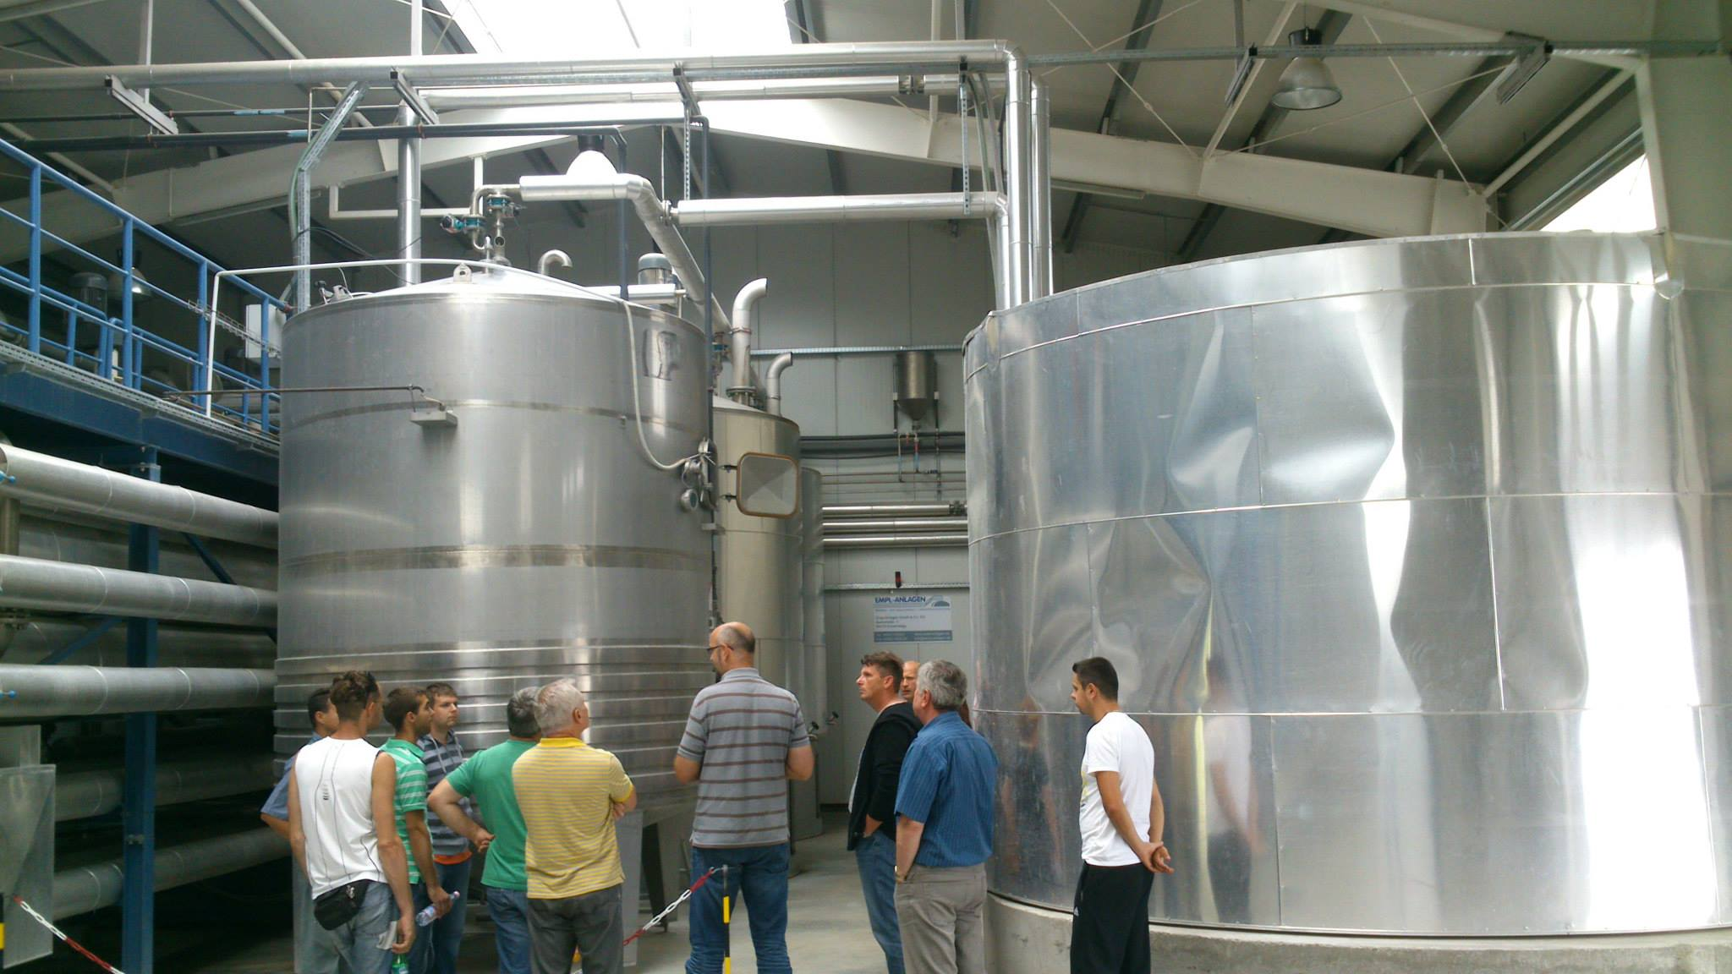
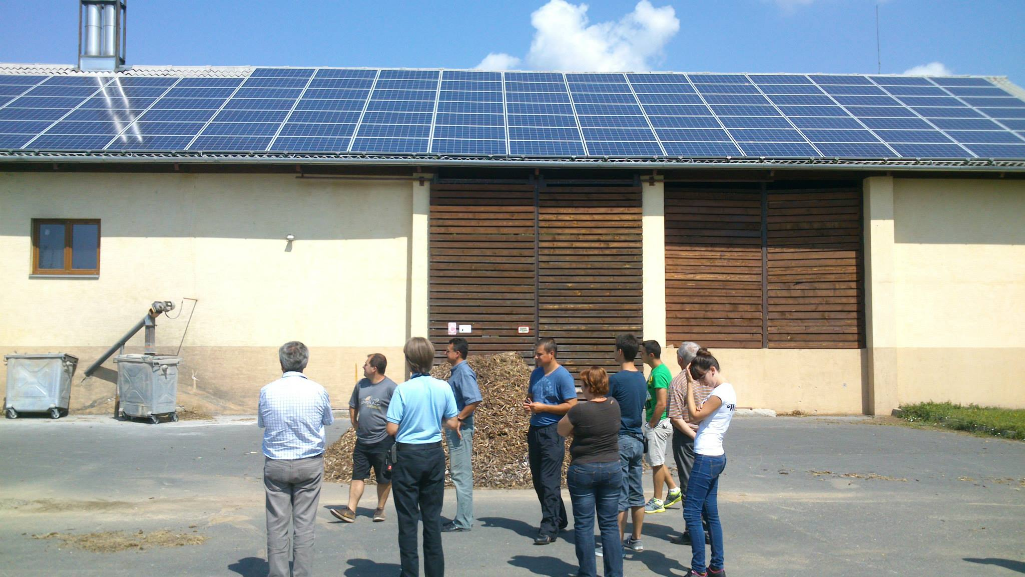
A Fenntartható Energiarendszer Gépészeti Energetikus képzés módszere:
Korszerű bilaterális képzési terv.
Gyakorlatorientált modell.
Modern oktatási módszerek, eszközök és berendezések használata.

Slide 4
Jelentkezés feltétele:
Iskolai előképzettség:
Érettségi vizsga, valamint a képzési programban szereplő szakmai előképzettség (OKJ szerinti szakképesítések).
Egészségügyi alkalmassági követelményeknek megfelelés a hatályos jogszabályok és az ágazati követelmények alapján.

Slide 5
Elfogadott OKJ végzettségek:
Alternatív gépjárműhajtási technikus OKJ 55 525 03
Autóelektronikai műszerész OKJ 54 525 01
Automatikai technikus OKJ 54 523 01
Autószerelő OKJ 54 525 02
Autótechnikus OKJ 55 525 01
CAD-CAM informatikus OKJ 54 481 01
Elektronikai technikus OKJ 54 523 02
Élelmiszeripari gépésztechnikus OKJ 54 521 01
Épületgépész technikus OKJ 54 582 01
Épületgépészeti előkészítő OKJ 52 582 02
Erdészeti gépésztechnikus OKJ 54 521 02
Erősáramú elektrotechnikus OKJ 54 522 01
Faipari technikus OKJ 54 543 01
Gazdasági informatikus OKJ 54 481 02
Gázipari technikus OKJ 54 544 03
Gázturbina gépész OKJ 52 522 02
Gépgyártás-technológiai technikus OKJ 54 521 03

Slide 6
Elfogadott OKJ végzettségek (folytatás):
Infokommunikációs hálózatépítő és üzemeltető OKJ 54 481 03
Informatikai rendszergazda OKJ 54 481 04
Informatikai rendszerüzemeltető OKJ 54 481 06
Irodai informatikus OKJ 52 481 02
Járműipari karbantartó technikus OKJ 55 523 07
Könnyűipari gyártástervező OKJ 52 542 01
Közlekedésautomatikai műszerész OKJ 54 523 03
Közúti közlekedésüzemvitel-ellátó OKJ 54 841 02
Logisztikai is és szállítmányozási ügyintéző OKJ 54 841 11
Logisztikai ügyintéző OKJ 54 345 01
Magasépítő technikus OKJ 54 582 03
Mechatronikai technikus OKJ54 523 04
Mélyépítő technikus OKJ 54 582 04
Mezőgazdasági gépésztechnikus OKJ 54 521 05
Szoftverfejlesztő OKJ 54 213 05
Társasházkezelő OKJ 52 841 01
Vízépítő szaktechnikus OKJ 55 583 01
Vízgépészeti technikus OKJ 54 853 03

Slide 7
Elfogadott felsőfokú szakmai végzettség:
OKJ-s végzettség hiányában egyedi elbírálás alapján elfogadható bemeneti végzettségek:
Gépészmérnök BSc
Gépészmérnök MSc
Informatikus BSc
Informatikus MSc

Slide 8
A képzés jellege:
INGYENES KÉPZÉS
TOVÁBBTANULÁSI LEHETŐSÉGET ÉS KREDITBESZÁMÍTÁST BIZTOSÍT A PANNON EGYETEM EGYES SZAKJAIRA
3 féléves (368 óra), modulrendszerű
Iskolarendszeren kívüli, engedélyezett egyéb szakmai képzés (nem ad OKJ végzettséget)
Oktatás időpontjai: péntek és szombat 8-8 tanóra
Becsatlakozási lehetőség 2020. 03.06-tól (jelentkezési határidő: 2020. 03. 05.)

Slide 9
Oktatott tantárgyak:
Modulrendszer (félévente egy modulcsoport):
Félév – Áramlástani, energetikai gépek és rendszerek a fenntartható energiarendszerekben (8 tantárgy)
- A környezettechnika alapjai
- Levegőtisztaság-védelem
- Épületek energiahatékonysága
- Műszaki hőtan
- Áramlástan
- Hőtechnikai berendezések I.
- Hőtechnikai berendezések II.
- Mérés- és szabályozástechnika alapjai

Slide 10
Oktatott tantárgyak:
Félév – Alternatív és innovatív energiarendszerek üzemeltetése, ökonómiai, jogi és környezetvédelmi szempontjai (8 tantárgy)
- Energiagazdálkodás
- Energiainnováció/Alternatív energiaformák
- Az Európai Unió energia- és klímapolitikája
- Költségszámítás/Kalkuláció
- Projektmenedzsment
- Energia könyvvitel
- Labor 1.: Környezeti méréstechnika
- Labor 2.: Hőtechnikai berendezések

Slide 11
Oktatott tantárgyak:
Félév – Fenntartható energiarendszerek az ipari és mezőgazdasági termelésben (7 tantárgy)
- Mikrokontroller
- Minőségmenedzsment
- Anyagismeret és szilárdságtan
- Mezőgazdasági energiamenedzsment
- Épületautomatizálás
- Konstrukció CAD 1.
- Konstrukció CAD 2.

Slide 12
Jelentkezés:
Az érdeklődők számára e-mailben jelentkezési lapot küldünk, melynek visszaküldésével történik a jelentkezés tanfolyamunkra.
További információk kérhetők az alábbi elérhetőségeken:
Pannon Egyetem – Georgikon Kar – KESZTHELY
Agrárműszaki Tanszék
8360 Keszthely, Festetics Gy. u. 7.
E-mail: muszaki@georgikon.hu
Tel.: (83) 545-020
Valamint:
Pannon Egyetem Felnőttképzési Intézet:
felnottkepzes@uni-pannon.hu

